Slide 1

中国首家IC元器件自营电商
2013-1

Slide 2




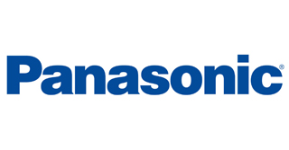


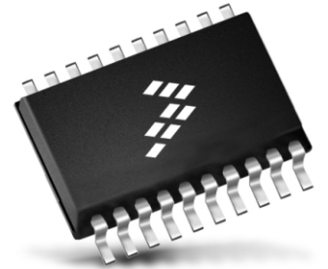
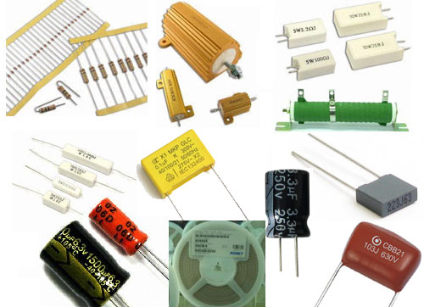
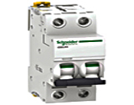

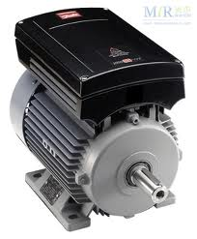
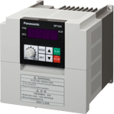
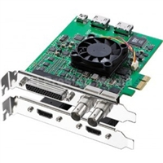







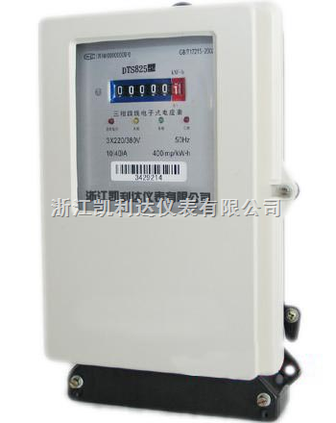
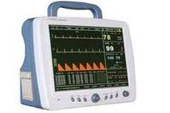

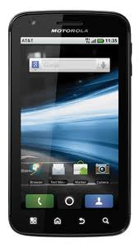


万亿级行业市场
80%
Standard Components
IC集成电路
元器件
电气模块
嵌入式软件
自动化模块
工控模组
电子模组
2万亿IC元器件产品＋方案市场
中国是全球电子产品制造中心
中国是全球IC元器件最大采购市场
500万家中国技术制造企业
80%
Standard Components
汽车电子
智能电表
医疗设备
液晶电视
智能手机
安防监控
网络通信

Slide 3
IC元器件产业格局
20％
品牌
IC厂商
100,000家
80％
中国特色的“华强北”现象
渠道商
100,000家
除几大国际巨头外，渠道非常分散
品牌商
零散渠道商
门店
制造企业
买家
5,000,000家
规模代理商
大中型企业(70%)
中小企业（30％）
Cogobuy目标市场
20%
五年内，大中型企业3％及中小企业20%的订单将转到线上，形成1500亿元的IC元器件在线市场

Slide 4
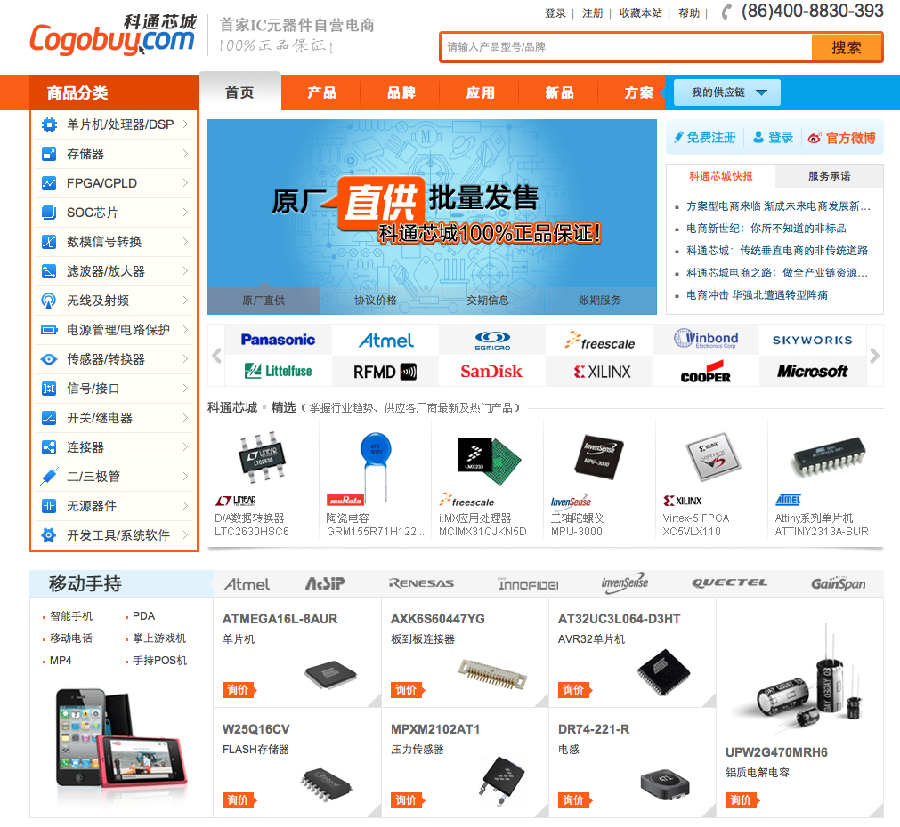
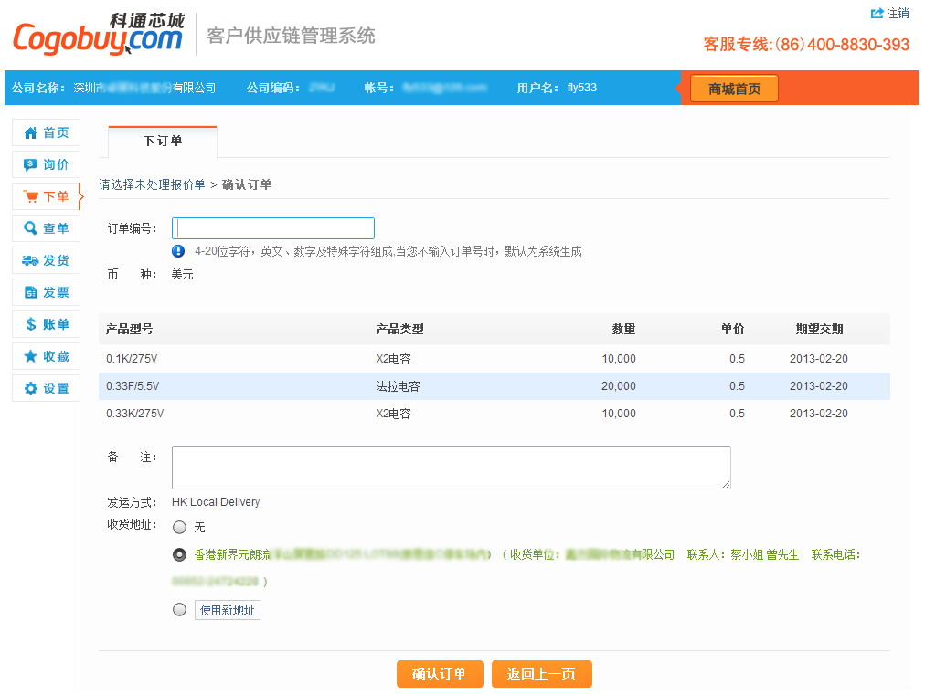
自营电商业务系统
品牌IC供应商
Cogobuy
中小制造企业
Cogobuy是基于各种数据的挖掘、管理和交易系统
数据分析
CRM
EDI接口
ERP
数据库
在线支付管理系统
WMS
仓储物流
自营电商模式：自采自销
中小制造
企业买家
品牌IC
供应商
发 货
Cogobuy
.com
发 货
付 款
付 款

Slide 5
中小企业线上交易特点
工业品类交易金额大
客单价高
客单价可达个人网购的100倍
用户关注点：品质、交货、价格
用户忠诚度高
用户稳定率达到90％
方案型电商高服务属性，用户粘性大、门槛高
重复下单率高
生产性采购，重复采购频率高
每年平均下单次数大于5次

Slide 6
竞争优势：利用资源平台创新
丰富的
线下资源
拥有400＋品牌厂商、10,000条产品线资源，包括20＋国际顶级品牌
完备的物流、服务、行业应用、供应链平台
创新的
商业模式
行业首家自营电商模式
IC元器件中小企业首选合作伙伴
通过移动互联网影响、服务客户
在线服务重构产业链价值
更低的市场和服务成本
技术和产品信息的整合
品牌厂商
Cogobuy
中小
制造企业
新产品、新方案的推广
技术方案和IC元器件合作伙伴

Slide 7













竞争对手分析
B2B网站
分销商旗下电商
目录分销商
以黄页信息为主
无行业资源
不懂中国互联网
无新媒体营销能力
小批量市场为主
不具备服务能力
行业资源 + 服务能力 + 新媒体营销，
构成了Cogobuy的综合竞争力

Slide 8
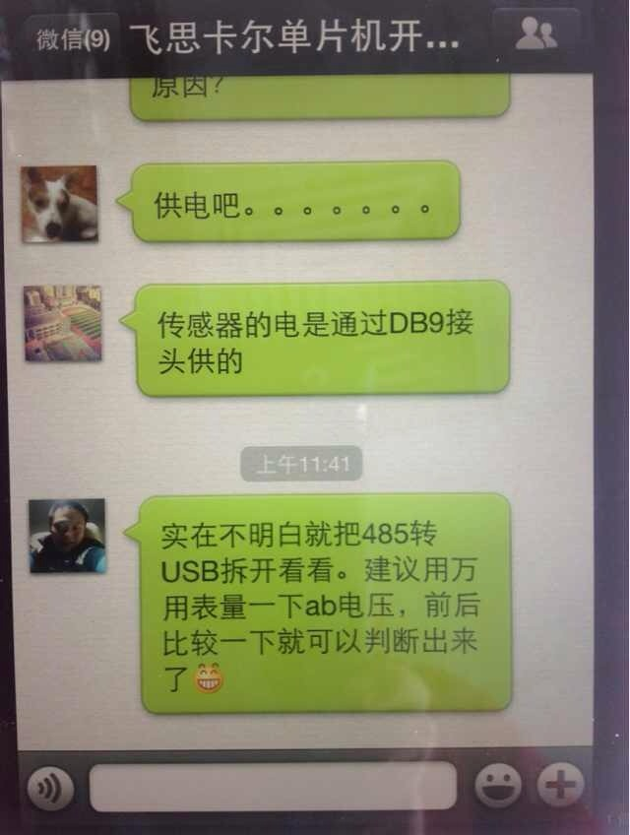
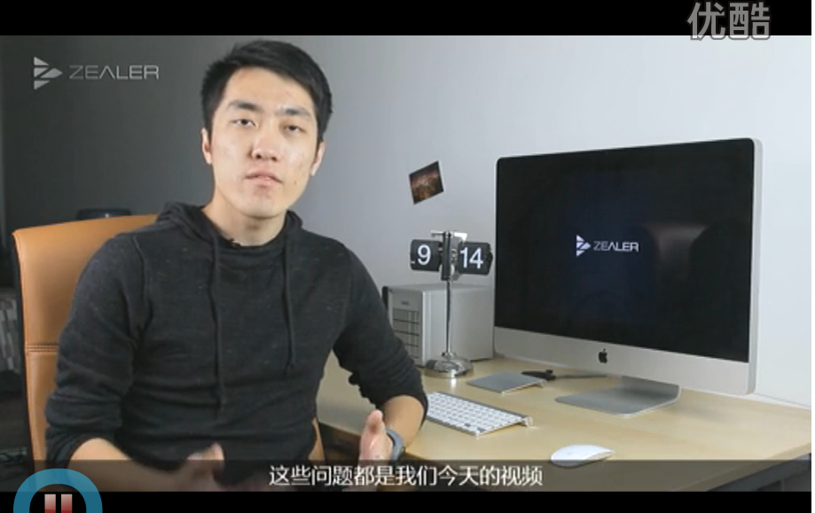
新媒体营销：精准定向影响客户
传
统
媒
体
专业纸媒（200）
工程师BBS（1500）
产品/技术/方案信息内容整合
2000万
工程师
群体
行业信息门户（50）
行业展会
新
媒
体
微博
微信
QQ群
科技博客
视频自媒体
案例：与国内最具人气的科技视频自媒体Zealer合作，在40万点击量的科技视频中嵌入触控芯片的介绍
案例：通过微信群建立Atmel 单片机工程师沟通社区，精准推送新产品信息，收集用户反馈。
Cogobuy是IC元器件行业最懂新媒体营销的公司

Slide 9
COGO3.0：颠覆式创新
2010
2005
商业模式颠覆创新
商业模式发展
依托互联网进行战略转型
面向中小企业的Cogobuy
通过商业模式创新进行自我革命
通过被证明的互联网营销模式，整合线下资源
1995
Nasdaq上市
依靠品牌和实力吸引更多的国际一线品牌合作伙伴
客户涵盖80%中国技术大中型企业
商业模式建立
创业
伴随中国技术制造业迅速发展
成为国内最大的IC元器件分销商
COGO3.0
COGO2.0
COGO1.0

Slide 10
发展目标：五年200亿销售额
200
成
长
驱
动
力
1）万亿级的市场规模
销售额（亿元）
2）丰富的行业资源
80
3）创新的的商业模式
40
8.5
4）企业采购的特点
1.2
品牌数量
品类数量
客户数量

Slide 11
Cogobuy三年财务预测
（百万RMB） | 2013 | 2014 | 2015
销售额 | 4,000 | 8,000 | 20,000
毛利率 | 6.5％ | 6.8％ | 7％
毛利 | 260 | 544 | 1,400
营业费用比例 | 3％ | 2.25％ | 1.5％
营业费用 | 120 | 180 | 300
营销费用比例 | 1％ | 1％ | 0.6％
营销费用 | 40 | 80 | 120
总费用 | 160 | 260 | 420
经营利润 | 100 | 284 | 980
经营利润比例 | 2.5％ | 3.55％ | 4.9％
注册用户数 | 30,000 | 50,000 | 100,000
交易用户数 | 3,000 | 10,000 | 50,000
转换比例 | 10％ | 20％ | 50％
每用户平均销售额 | 1.33 | 0.8 | 0.4
供应商数量 | 400 | 2,000 | 5,000
每供应商平均销售额 | 10 | 4 | 4

Slide 12
媒体近期评论
2011年中国IC元器件行业市场份额超2万亿元，跟3C、汽车等市场份额相当。同时，据阿里巴巴数据，中国中小企业超5000万，其中技术制造型企业近500万家。
---第一财经日报
中国IC元器件市场的格局是“大而散”，单个传统线下渠道的规模很难做大，而有可能改变这种格局的方式之一就是电子商务。
---21世纪经济报道
未来的电商行业应该在大平台格局下一种垂直细分的品类的发展趋势。而科通芯城通过对于传统商业的准确理解，整合上下游资源，走出一条前景光明的全产业链整合之路。
---赛迪网
无论电商企业还是传统企业，成功的关键是商业模式。新的商业模式是市场所迫切需求的，中国最大的IC元器件分销商科通集团旗下科通芯城看到了有很多中小规模的企业，迫切的需要一个这样的创新平台，他们走在了前头。
---腾讯科技
工业品当然很有价值，前提是：客户分散、产品分散、原有渠道存在不便利的特点，那么工业品的B2C就很有价值，所以看好科通芯城，关键是模式如何搭建。
---@电子商务观察员鲁振旺
方案型电商要求电商不仅给客户提供产品，而且要从售前、售中、售后去全覆盖客户的需求，根据不同用户的不同需求，提供个性化的产品组合方案，渠道供应方案，以及售后服务。目前中粮我买网和科通芯城已成为方案型电商的代表。
---搜狐IT

Slide 13
将互联网模式引入IC元器件产业
在电商行业创造新的IC元器件方案型电商领域

